Slide 1
ASR pour le Yemba : Une Approche Seq2Seq avec GRU et Mécanisme d’Attention Implémentation d’une architecture RNN pour la transcription syllabique et tonale de la langue Yemba
christian Noubissi
Essuthi ange
Nguemtchueng DANIELLE
Abanda WILFRIED
Sous la supervision de: Pr P. Melatagia

Slide 2
Sommaire
1. Introduction
2. Problématique
3. Objectifs du projet
4. Méthodologie générale
5. État de l’art
6. Architecture du modèle
7. Justification du model
8. Présentation du dataset
9. Prétraitement
10. Entraînement du modèle
11. Évaluation, Résultats et Déploiement
12. Conclusion et Perspectives
13. Références

Slide 3
Introduction
Le Cameroun compte environ 300 langues locales peu dotées.
Le Yemba est une langue tonale bantoide essentiellement parlé dans l’ouest de pays.
Les langues locales sont menacées : peu de ressources numériques.
L’ASR est une solution pour documenter et revitaliser ces langues.
Approche experimentale basé sur un modele Seq2Seq basé sur des unités GRU, combiné à un mécanisme d’attention
Un encodeur GRU pour extraire les représentations temporelles du signal audio,
Une couche d’attention permettant un alignement dynamique entre entrées et sorties,
Un décodeur pour générer la séquence cible (transcription syllabique-tonale),
Une fonction de perte conçue pour minimiser l’écart entre les prédictions et les annotations réelles.

Slide 4
Problématique
Probleme 1
Les systèmes ASR sont optimisés pour les langues riches en données.
Probleme 2
Le Yemba, comme plusieurs langues tonales camerounais, ne dispose pas d’ASR adapté.
Probleme 3
Degradation des langues longues aux detriment des langues officiels
Problematique
Comment concevoir un ASR capable de transcrire automatiquement les enonces oraux en Yemba, en integrant ses structures syllabiques et tonales a partir d’un RNN

Slide 5
Objectifs du projet
Le but est de développer un ASR fonctionnel pour la langue Yemba
Concevoir un système ASR GRU + Attention.
Modéliser les caractéristiques phonologiques du Yemba
Capturer la dynamique syllabique et tonale.
Automatiser la transcription syllabo-tonale.
Prototyper une interface de transcription utilisable.

Slide 6
Méthodologie générale
Collecte et nettoyages du dataset YembaTones.
Prétraitement statistique (Evaluation du déséquilibre) et extraction des caractéristiques audio (MelSpectrogram).
Encodage des transcriptions syllabiques tonales
Augmentation de données : bruit blanc, time shifting, pitch shifting, time stretching.
Développement du modèle GRUSeq2Seq avec attention.
Entraînement (Dropout, teacher forcing, early stoppping, entropie croisee masquée)
Évaluation (WER et CER)
Déploiement.

Slide 7
Etat de l’art
HMM-GMM
Modelise la structure tomporelle du signal pour estimer la distibution acoustiques
Bonne modelisation des transition temporelles
HMM-DNN
Bonne modelisation du signal grace aux reseaux de neurones.
Meilleure extraction des caracteristiques
CTC, Attention, RNN-T
Transcription direct du signal dans une architecture unifié
Efficace sur de grand volume de données
Inefficace pour les langues tonales et peu doté car incapable de capturer les variations tonales
Modele de boite noire
Peu robuste aux variations tonales, de bruits ou de des accents
Dependant des modules externes
Adapté aux langues tonales et peu dotes par apprentissage ou transfert
Moins de dependances aux ressources externes
Modele de boite noire
Decomposition modulaire du probleme

Slide 8
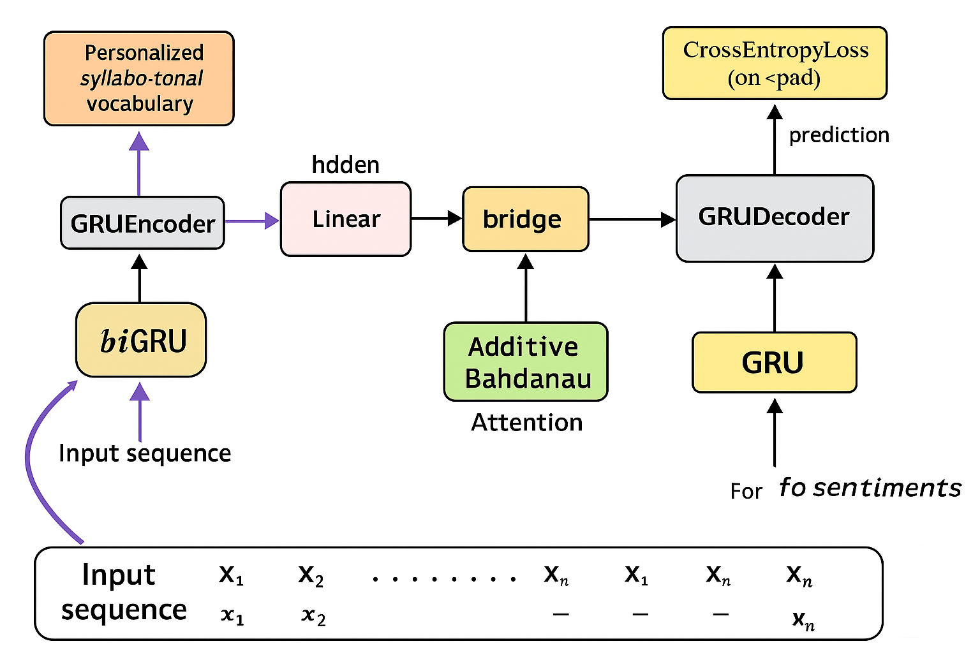
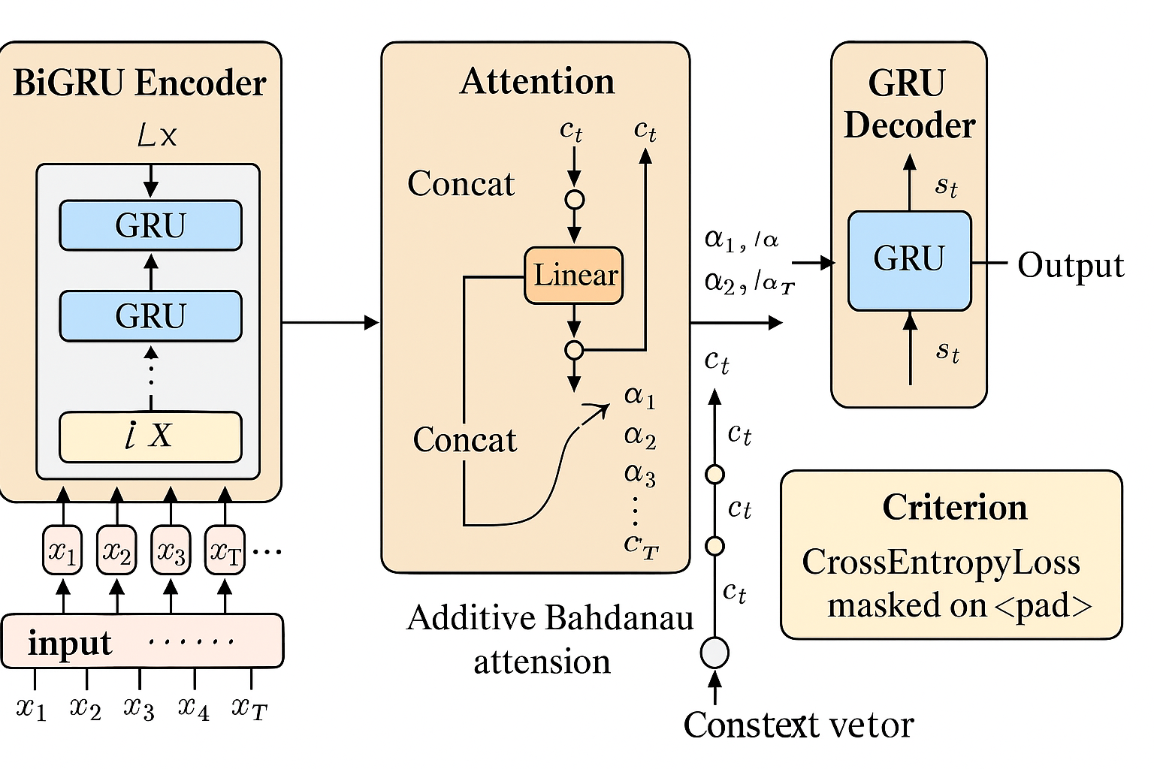
Architecture du modèle
Encodeur : GRU bidirectionnel
Attention : additive de Bahdanau
Décodeur : GRU unidirectionnel
Vocabulaire syllabo-tonal personnalisé
Critère : CrossEntropyLoss masquée sur <pad>

Slide 9
Architecture du modèle
Encodeur : GRU bidirectionnel
- Entrée: Melspectrogrammes ( dim [T, F])
- Sortie: Représentation encodée ( dim [B, T, 2H])
Attention : additive de Bahdanau
- Entrée: Représentation encodée ( dim [B, T, 2H])
- Sortie: Vecteur de contexte (dim [B, 2H])
Décodeur : GRU unidirectionnel
-Entrée: Vecteur de contexte (dim [B, 2H])
- Sortie: Séquence de caractère prédite.

Slide 10
Pourquoi un GRU+attention dans un Seq2seq?
GRU est plus leger que LSTM donc moins de parametres ce qui est optimal pour notre tache
GRU necissite moins de données que LSTM et nous n’avons que 340 images
Capture bien les dependence long termes dans les sequences
L’ajout de l’attention permet un alignement explicite entre les representations audio et les unites syllabiques
L’attention oriente le decodeur sur les segments acoustiques les plus important a l’instant t
Seq2Seq permet de gerer les generations des sequences de sorties de taille differentes contrairement au modele CTC.
GRU+Attention a montré de meilleurs resultats que la plupart des modeles que nous avons teste
- LSTM
- BiLSTM
- CNN+BiLSTM
- BiGRU sans Attention
D’autres architectures comme celles reposant sur les visions transformers n’ont pas été explore dans le cadre de ce projet mais peuvent fournir de tres bon résultats.

Slide 11
Presentation du dataset
Corpus : YembaTones quelques(344 enoncés) disponible en telechargement a l’adresse https://data.mendeley.com/datasets/cx268tmrwn/3
11 locuteurs natifs ont permis la création de ce dataset
Organisation hiérarchique du corpus
- audios/ contenant un sous dossier par locuteur
- chaque locuteur dispose de plusieurs groupes
- chaque groupe contient deux types de fichiers : fichiers .wav et .TextGrid
Annotation : syllabique et tonale
Séparation : 80% entraînement, 10% validation, 10% test

Slide 12
prétraitement
Nettoyage, exploration, et analyse
Extraction des caractéristiques par transformation des signaux en audio en MelSpectrogrammes
Normalisation
Data augmentation : bruit blanc, time stretch, pitch shift
Tokenisation syllabique avec tonalité

Slide 13
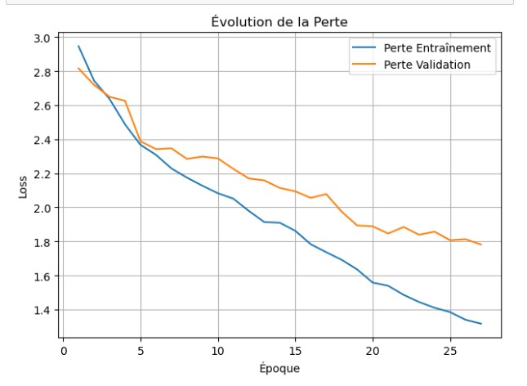
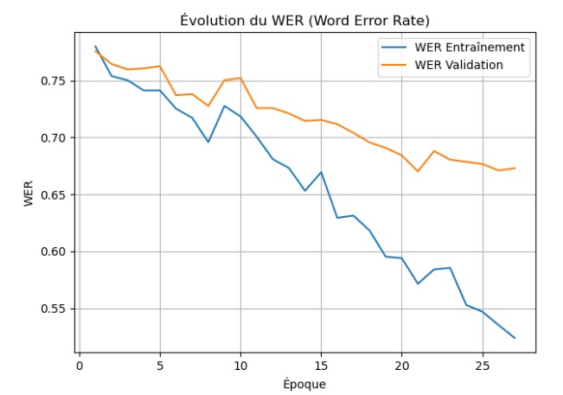
Entrainement du modele
Optimiseur : Adam, LR = 1e-3
30 epochs, early stopping
Perte : CrossEntropy sur le vocabulaire personnalisé
Teacher forcing : 50%
Scheduler : ReduceLROnPlateau

Slide 14
Evaluation, Résultat et déploiement
Métriques : WER, CER, Precision global
WER : 0,63
CER : 0,43
Precision global : 8,63%
Amélioration visible grâce à l’attention
Analyse via courbes pertes et erreurs
Transcription faible transcription tonale observée sur test
Déploiement sur Gratio

Slide 15
Merci pour votre attention!
Bibliographie
Bahdanau, D., Cho, K., & Bengio, Y. (2015). Neural Machine Translation by Jointly Learning to Align and Translate. arXiv preprint arXiv:1409.0473.
2. Graves, A., Fernández, S., Gomez, F., & Schmidhuber, J. (2006). Connectionist temporal classification: labelling unsegmented sequence data with recurrent neural networks. In Proceedings of the 23rd International Conference on Machine Learning (pp. 369-376).
3. Hammarström, H., Forkel, R., Haspelmath, M., & Bank, S. (2022). Glottolog 4.7. Max Planck Institute for Evolutionary Anthropology. https://glottolog.org/resource/languoid/id/yemb1255
4. Jiwer (2020). A simple and fast python package to evaluate an ASR system’s performance using the Word Error Rate (WER). https://github.com/jitsi/jiwer
5. Kingma, D. P., & Ba, J. L. (2015). Adam: A Method for Stochastic Optimization. In Proceedings of the 3rd International Conference on Learning Representations (ICLR).
6. Mbah, E., Kouokam, J. P., Tchokouaha, F. D. S., & Ngué Um, E. (2022). YembaTones: A Tonal Corpus for Syllabic Speech Recognition in an African Bantu Language. Mendeley Data, V3. https://data.mendeley.com/datasets/cx268tmrwn/3
Question …?

